Slide 1
压缩感知方法及其应用论文介绍
学号：22B903037
答辩人：刘建

Slide 2
压缩感知方法第一部分：简介
压缩感知是近年来新兴的一门数据采样技术，其主要思想就是利用较少的采样数据对信号进行重构恢复。压缩感知颠覆了传统的信号采样方法，它采用信号的稀疏表示法来保证原始信号的主要结构，再通过重构算法对原始信号进行精确重构。

Slide 3
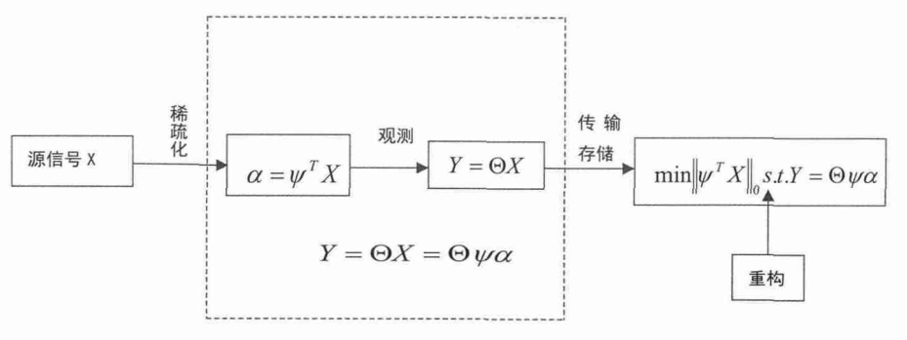
压缩感知方法第一部分：压缩感知理论
压缩感知理论
压缩感知（CS）是一种利用信号的可压缩性或者稀疏性对信号进行重构的技术。压缩感知的优势是降低了采样率，直接获得稀疏的信号表示，大大缩减了数据信息的获取时间和存储空间。图1给出了压缩感知的理论过程。压缩感知包括三个方面

Slide 4
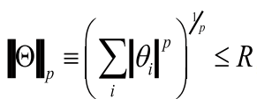
压缩感知方法第一部分：压缩感知理论
压缩感知理论
（一）信号的稀疏表示
信号X在正交基 Ψ 下的变换系数向量为 Θ=Ψ^{T} X，假如对于 0<p<2和R>0，这些系数 满足：
则说明系数向量 Θ 在一定的意义下是稀疏的。
如何找到信号最合适的稀疏系数向量？ 这是压缩感知理论的基本和前提，只有找到最佳的基表示，才能确保信号的稀疏度，从而确保信号的恢复精度。而信号的稀疏化是由稀疏系数的衰减速度决定的，衰减的越快表示信号的稀疏性越好。

Slide 5

压缩感知方法第一部分：压缩感知理论
压缩感知理论
（二）观测矩阵的设计
设计观测矩阵在压缩感知理论中起着至关重要的作用，如何设计测量矩阵是压缩感知中的一个难点。
信号的稀疏化是由稀疏系数 t 决定的。 所以，选取一个大小为 M×N(M<<N)的矩阵 Φ={φ₁,φ₂,…φ_{M}} 对信号 X 进行线性变换，得到
其 中 Φ 为 测 量 矩 阵， 大 小 为 M×N。 Θ=Φψ 为 M×N 的矩阵，叫作投影矩阵，y 被 叫做 t 在投影矩阵下的测量值，大小为 M×1。

Slide 6
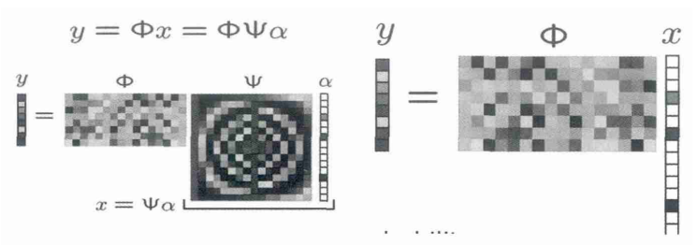
压缩感知方法第一部分：压缩感知理论
压缩感知理论
（二）观测矩阵的设计
压缩感知的测量过程如下图所示：

Slide 7
压缩感知方法第一部分：压缩感知理论
压缩感知理论
（二）观测矩阵的设计
目前，如何设计观测矩阵是压缩感知理论的一个重要方面。在该理论中，对观测矩阵的束缚是比较松弛的，Donoho 给出了构成观测矩阵的三个条件，并指出大多数一致分布的随机矩阵都具有这三个条件，都可作为观测矩阵，如：部分 Fourier 集、部分 Hadamard 集、一致分布的随机投影（uniform Random Projection）集等，这与 RIP 性质进行研究得 出的结论相一致 . 但是，使用上述各种观测矩阵进行观测后，都仅仅能保证以高概率去恢复信号，而不能完全地精确的重构信号。对于任何一个稳定的重构算法是否存在一个真正的确定性的观测矩阵仍是一个有待探讨的问题

Slide 8
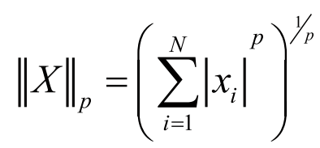



压缩感知方法第一部分：压缩感知理论
压缩感知理论
（三）信号重构
对于压缩感知理论的信号重构问题，首 先定义向量X={x1,x2,…xn} 的 p- 范数
p=0时得到0-范数，他表示的是x 中非零项的个数。
因此，在信号 x 压缩或稀疏的条件下， 对欠定方程组 Y= ΦΘ=Φψ^{T} X 的求解问题就转化为最小 0- 范数问题：
但是，它需要找出 X 中所有非零项位置 可能的线性组合，才能求得最优解。
因此，上式数值计算的求解是很不稳定 的。所以Chen，Donoho 和 Saunders 提出求解一个更加简易的 l1 优化问题会产生同样的 解（要求 Φ 与 Ψ 不相关）：

Slide 9
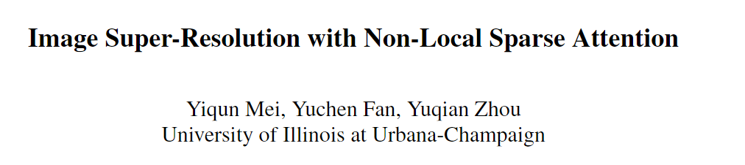
压缩感知方法第一部分：应用论文
CVPR2021

Slide 10
压缩感知方法第二部分：图像超分
要解决的问题
图像超分是一个被研究多年的任务，作为一个非适定性（ill-posed）问题，往往需要加入许多图像先验作为正则化，例如最具有代表性的稀疏、非局部先验。
稀疏性约束在单张图超分SISR上已被很好地探索，利用稀疏编码（sparse coding），图像（图块）可视作预先定义好的过完备字典、小波（wavelet）、曲波（curvelet）的稀疏线性组合。深度学习方法例如 SRCNN 也首先使用卷积实现了稀疏编码（50%的特征被ReLU置为0），等等。

Slide 11
压缩感知方法第二部分：图像超分
要解决的问题
此外，非局部的图像先验（Non-Local，NL）也被很好地探索。NL通过全局搜索相关联的特征进行叠加来增强图像表征。不过应用在SISR上时会出现两个问题：
1、在网络深层，特征的感受野很大甚至是全局性的，会导致 NL计算的互相关性不准确。
2、NL需要计算每个点之间的互相关性，此计算量与图像大小成平方正相关，为了解决这个问题，一般会计算局部的相关性，但这样做又会失去全局的特征。

Slide 12
压缩感知方法第二部分：图像超分
解决方法
对此，本文为SISR任务提出一种稀疏的全局注意力模块，以此大大降低NL的计算量，并将其嵌入例如EDSR这样的网络来形成 Non-Local Sparse Network (NLSN)。
为了实现稀疏性，我们将深层的空间特征分到不同的组当中，称之为Attention Buckets AB。同组的特征都被认为是互相关联的。接下来只需要对每个query判断属于哪一组，即可进行NL操作。我们通过局部敏感哈希搜索Locality Sensitive Hashing (LSH)来实现。

Slide 13
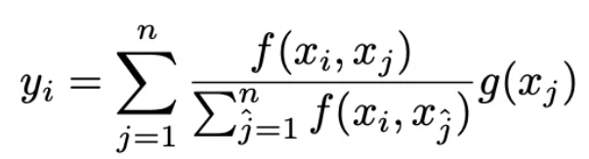
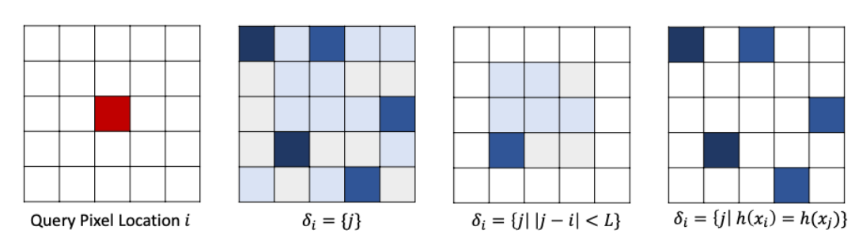
压缩感知方法第二部分：图像超分
如何实现
全局注意力需要计算每个像素两两之间的关系，以加权平均：
稀疏全局注意力则首先将加入稀疏性约束，使一部分没那么关联的点的权重置为0不参加加权计算。
全局注意力、局部的全局注意力、稀疏全局注意力的图解：

Slide 14
压缩感知方法第二部分：图像超分
如何实现
为了实现在全局稀疏地搜寻最相关的元素，我们使用了 Spherical Locality Sensitive Hashing (LSH)来形成Attention buckets，每个buckets包含与query全局中最相关的元素。具体来说，可以将特征通过它们的角度距离来分组。因此，即使注意力只覆盖一个组，它仍然可以捕获大部分的相关元素。
一般来说，如果附近的元素很有可能落入同一个哈希桶（hash bucket），而远处的元素可能性低，那么这个哈希方法就被视作位置敏感的哈希方法LSH。球形LSH则是为角距离设计的LSH的一个实例。

Slide 15
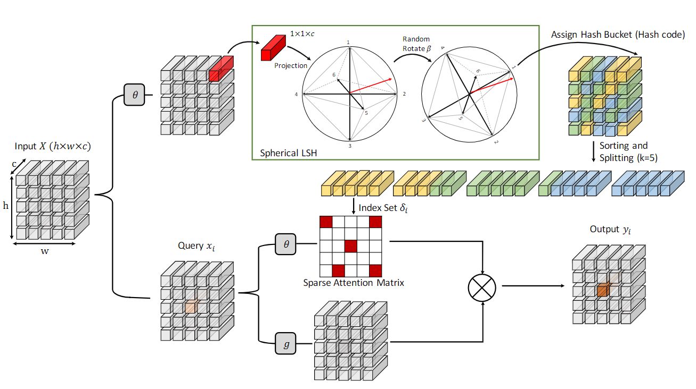
压缩感知方法第二部分：图像超分
如何实现
我们可以直观地认为它是随机旋转一个刻在超球上的正轴形，如图2的上分支所示。哈希函数将一个张量投射到超球上，然后选择最接近的多面体作为其哈希代码。因此，如果两个向量的角度距离很小，它们很可能落在同一个哈希桶里，这也是定义的注意力桶。

Slide 16
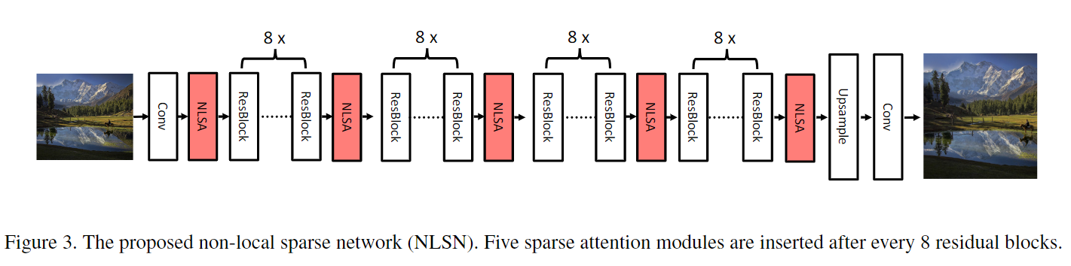
压缩感知方法第二部分：图像超分
如何实现
球形LSH的具体实现方法为，先将长度为c的特征归一化映射到一个超球上，然后使用一个cxm的矩阵将其进行任意旋转，从而得到m个哈希桶。为了保证每个哈希桶的元素相同，按哈希值排序、分块。
整体方法：

Slide 17
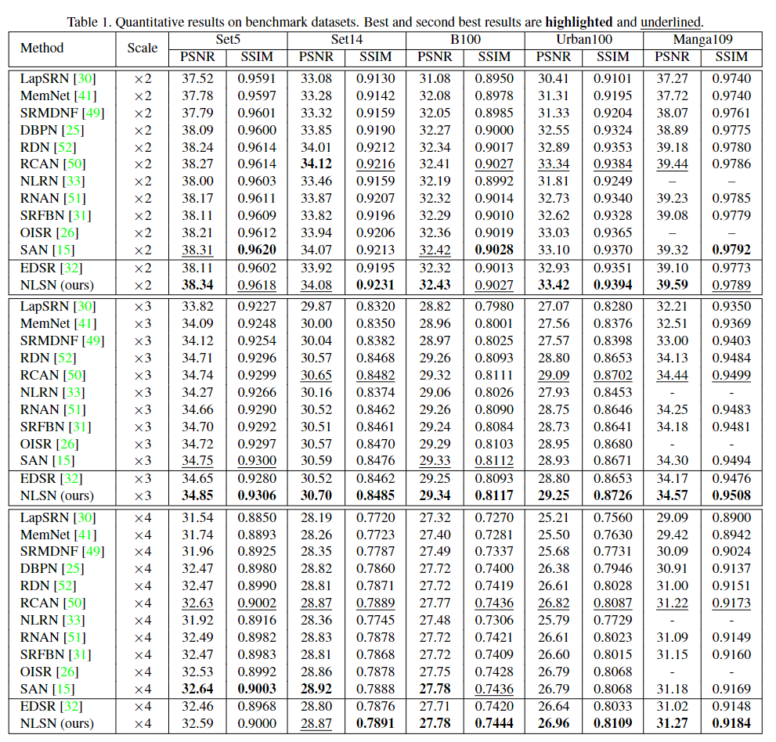
压缩感知方法第二部分：图像超分
实验效果

Slide 18
敬请各位老师批评指正
THANK YOU FOR WATCHING
学号：22B903037
答辩人：刘建

